Slide 1
Работа с текстом

Slide 2
MS Word как информационная технология
Информационные технологии (ИТ) — это совокупность методов, процессов и программных инструментов, используемых для сбора, хранения, обработки и передачи информации.
В этом контексте MS Word выступает как один из инструментов ИТ, поскольку он помогает пользователям создавать, редактировать, форматировать и обмениваться текстовыми документами, таблицами, графиками и другой информацией.

Slide 3
MS Word как информационная технология
Microsoft Word — это полнофункциональная прикладная программа для редактирования и обработки текстовой и графической информации, создания документов как в электронном виде, так и в виде печатных копий.
Некоторые возможности программы:
создание нового документа с помощью специальных шаблонов;
одновременное открытие и работа с большим количеством документов;
автоматическая проверка орфографии, грамматики и даже стилистики при вводе документа;
возможность работы с математическими формулами;
возможность автоматического создания указателей и оглавления документа;
расширенные возможности форматирования документа, например, выравнивание по обоим краям, многоколоночная вёрстка;
использование стилей для быстрого форматирования документа;
возможность автоматизации ввода повторяющихся и стандартных элементов текста;
автоматизация формирования и работы со списками;
удобные механизмы работы с ссылками, сносками, колонтитулами.

Slide 4
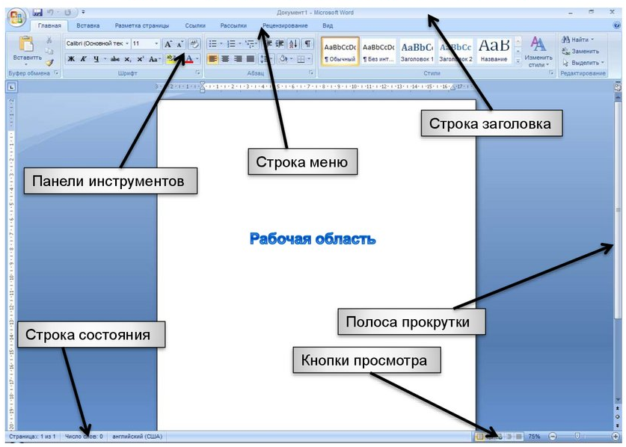
Рабочее поле MS Word

Slide 5
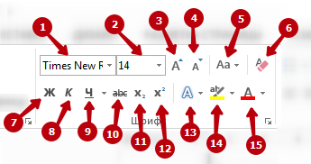
Вкладка Шрифт
Данная группа объединяет в себе все функции по работе с оформлением текста.
1. Шрифт – выбор начертания текста из большого списка предустановленных шрифтов.
2. Размер шрифта – размер текста на странице.
3. Увеличение размера шрифта – при нажатии на данную кнопку каждый раз происходит увеличение размера текста.
4. Уменьшение размера шрифта – при нажатии на данную кнопку каждый раз происходит уменьшение размера текста.
5. Регистр – позволяет привести регистр букв в тесте к одному виду. Это может быть оформление как в предложениях – Первая буква после точки с заглавная, все строчные, ВСЕ ПРОПИСНЫЕ, Каждое Слово Начинается С Прописных и инвертирование регистра – зАГЛАВНЫЕ СТАНУТ СТРОЧНЫМИ, А СТРОЧНЫЕ зАГЛАВНЫМИ.
6. Удалить форматирование – убирается все форматирование текста. Остается лишь текст со стандартным оформлением.
7. Полужирный – выделение фрагмента текста полужирным начертанием.
8. Курсив – выделение фрагмента текста курсивным начертанием.
9. Подчеркнутый – подчеркивание выделенного фрагмента текста.
10. Зачеркнутый – зачеркивание выделенного текста.
11. Подстрочный текст – написание текста под основным текстом: текст^{текст}
12. Надстрочный текст – написание текста над основным текстом: текст_{текст}
13. Текстовые эффекты и оформление – здесь вы сможете оформить текст: добавить к нему цвет, тень, отражение, подсветку и т.д.
14. Цвет выделения текста – это своеобразный текстовыделитель – меняется цвет фона. Вы сможете выделить текст любым цветом.
15. Цвет текста – здесь задается цвет текста.

Slide 6
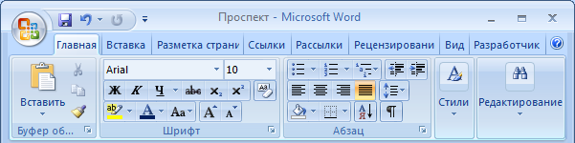
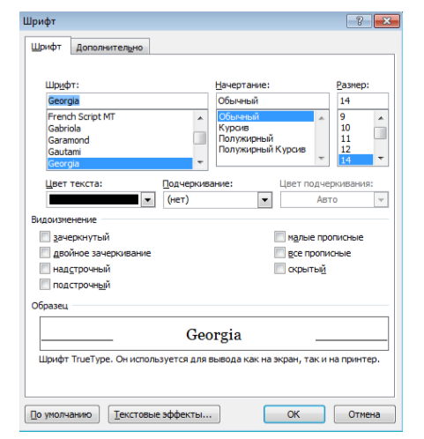
Вкладка Шрифт
На этой вкладке содержатся дополнительные параметры для видоизменения текста

Slide 7
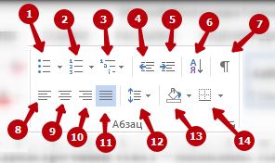
Вкладка Абзац
Здесь располагаются все функции, которые предполагают работу со списками, выравниванием текста и отступами.
1. Маркированный список – список, значения которого разделяются знаками: точкой, кружком, галкой и т.д.
2. Нумерованный список – список, значения которого автоматически нумеруются. Нумерованный список может быть арабскими, римскими цифрами, буквами латинского алфавита.
3. Многоуровневый список – такой список подразумевает наличие подуровней на каждом уровне списка. То есть у номер 1, могут быть подуровни 1.1, 1.2, 1.1.1 и т.д.
4. Уменьшить отступ – позволяет уменьшить отступ от края листа.
5. Увеличить отступ – позволяет увеличить отступ от края листа.
6. Сортировка – упорядочивает список по алфавиту или по числовым значениям. Чаще всего используется для упорядочивания списка в таблицах.
7. Отобразить все знаки – кнопка, которая отображает все скрытые знаки форматирования. Особенно полезна при выполнении сложного форматирования.
8. Выравнивание по левому краю – выравнивает текст по левому краю, правый край при этом получается «рваным».
9. Выравнивание по центру – текст располагается посередине листа, с правой и с левой стороны отступ от края листа одинаковый.
10. Выравнивание по правому краю – текст выравнивается по правому краю, при этом левый край текста будет неровным.
11. Выравнивание по ширине – как правая, так и левая сторона текста будет ровная. Текст автоматически распределяется по листу.
12. Интервал – позволяет увеличить отступ между строками текста. По умолчанию устанавливается интервал, равный 1,15. Для оформления рефератов и различных работ обычно используется полуторный или двойной интервал.
13. Заливка – с помощью данной кнопки вы сможете поменять цвет фона у выделенного текста или ячейки таблицы.
14. Границы – данная кнопка предназначена для работы с границами таблиц. Позволяет добавлять или убирать видимые границы к введенному тексту.

Slide 8
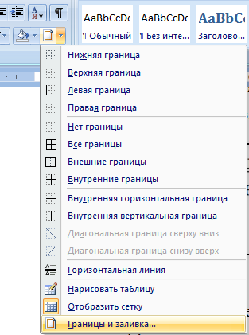
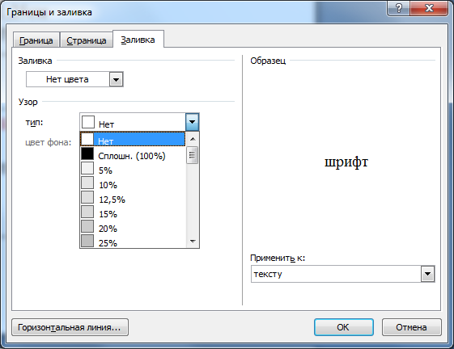
Узорная заливка
Кроме выделения границами текста и закрашивания цветом можно также залить его каким либо узором

Slide 9
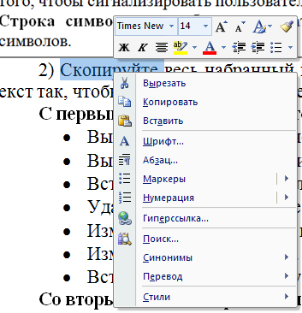
Удалить текст из текущей позиции + операция «Скопировать»
Быстрое сочетание клавиш Ctrl+C
Быстрое сочетание клавиш Ctrl+V
Все параметры форматирования можно применять к отдельным словам или фразам по щелчку правой кнопкой мыши

Slide 10
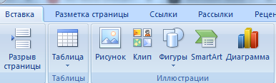
Меню Вставка
Инструмент «Рисунок» позволяет вставить существующий рисунок, сохранённый на компьютере или съёмном носителе. При нажатии на кнопку «Рисунок» откроется окно выбора файла, и после выбора рисунок будет вставлен в документ.
В коллекции «Клип» хранится подборка картинок текстового редактора.
Инструмент «Фигуры» используется для добавления графических примитивов. Необходимо выбранный примитив методом протягивания разместить на странице. Для сохранения правильных пропорций фигур при рисовании нужно удерживать клавишу Shift. При выделенной фигуре на ленте появляется дополнительная вкладка Формат инструмента Средства рисования.
Объекты SmartArt используются для быстрого создания различных красочных схем.
Вкладка «Диаграмма» в Microsoft Word позволяет визуально передавать данные и указывать на соотношения в таблице, которые можно не заметить.

Slide 11
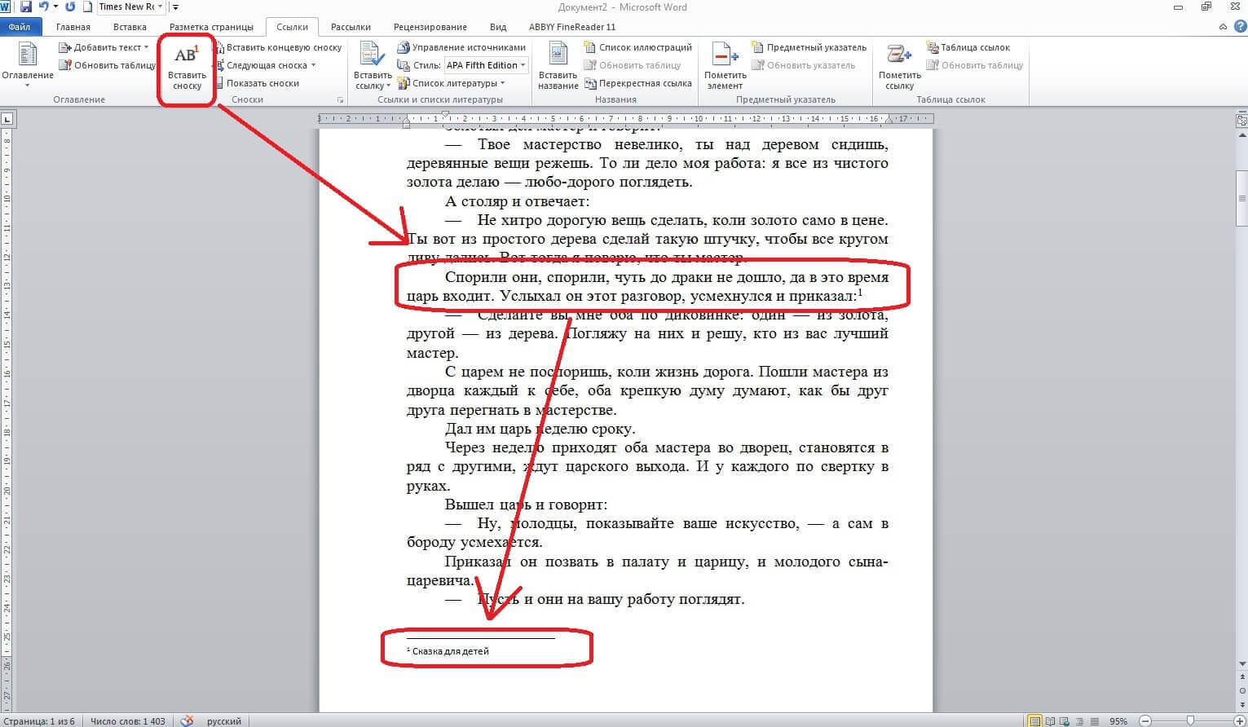
Сноски
Чтобы вставить сноску в документе MS Word, выполните следующие действия:
Установите курсор в то место текста, где необходимо вставить сноску.
Перейдите на вкладку «Ссылки» в верхнем меню.
Нажмите на кнопку «Вставить сноску».
Word автоматически создаст нумерованную сноску внизу страницы и переместит курсор в область её редактирования. Здесь можно ввести необходимый текст, который будет привязан к основному содержанию документа через специальный знак сноски.

Slide 12
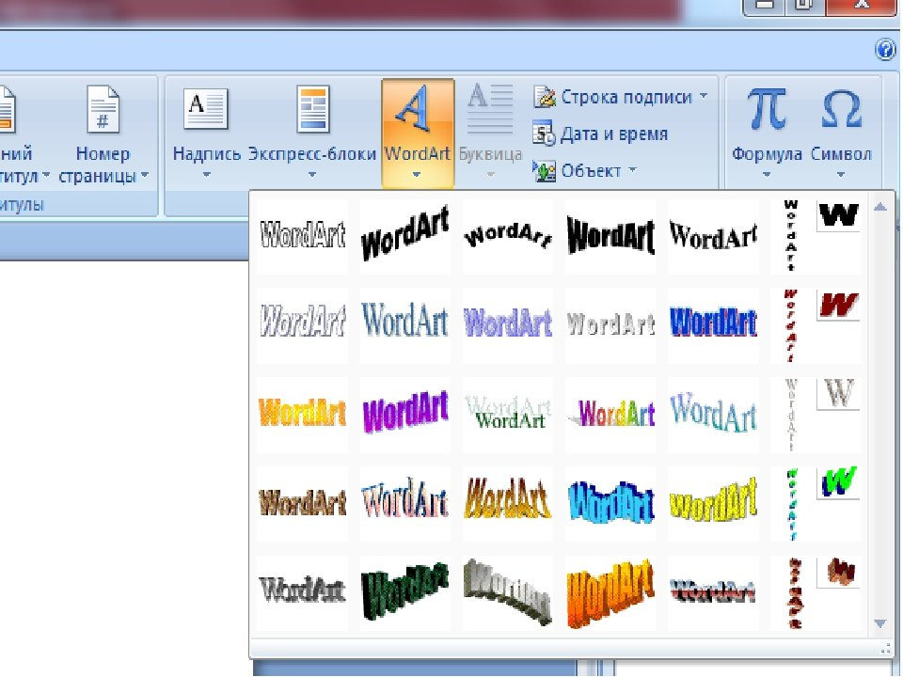
WordArt
WordArt в Microsoft Word — это коллекция текстовых стилей, которые можно добавлять в документы для создания декоративных эффектов, таких как тени или отражённый текст.
С помощью WordArt можно, например, растянуть заголовок, наклонить текст, вписать текст в фигуру или применить градиентную заливку.

Slide 13
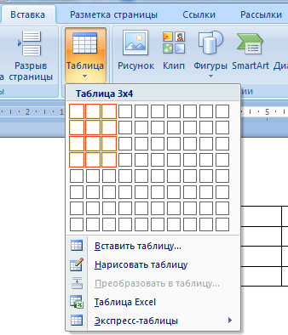
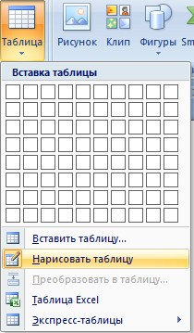
Таблицы
Таблица в программе Word — это совокупность строк и столбцов, которые состоят из прямоугольных блоков — ячеек. В них можно заполнять текстовыми или графическими данными.
Способ создания №1
Перейдите: меню «Вставка» → «Таблица».
В сетке выделите нужное количество строк и столбцов. Например, 3×4.
Нажмите Enter — таблица появится в документе.
Способ создания №2
Перейдите: меню «Вставка» → «Таблица» → «Нарисовать таблицу». Курсор превратится в карандаш. Нарисуйте прямоугольник — это будет граница таблицы. Проведите линии внутри, чтобы добавить строки и столбцы.

